Slide 1
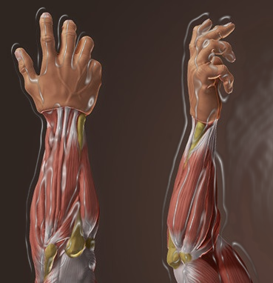






$$O_{END}$$
$$I_{END}$$
$$O_{MID}$$
$$I_{MID}$$
$$O_{REF}$$
$$I_{REF}$$

